Slide 1
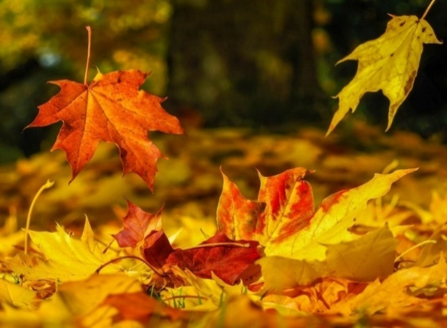
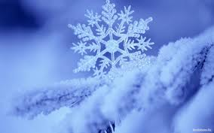
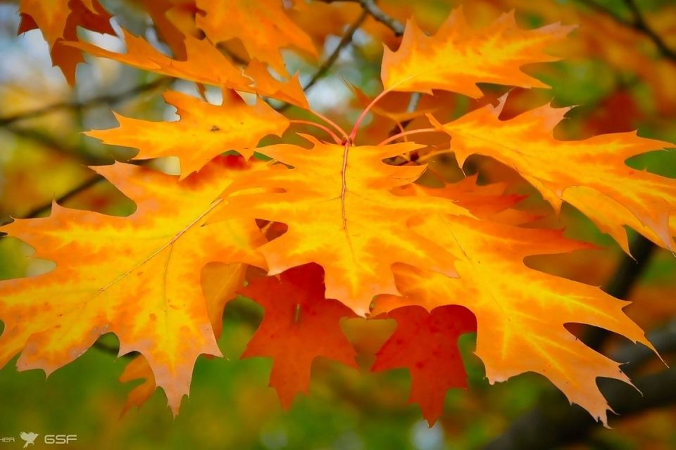
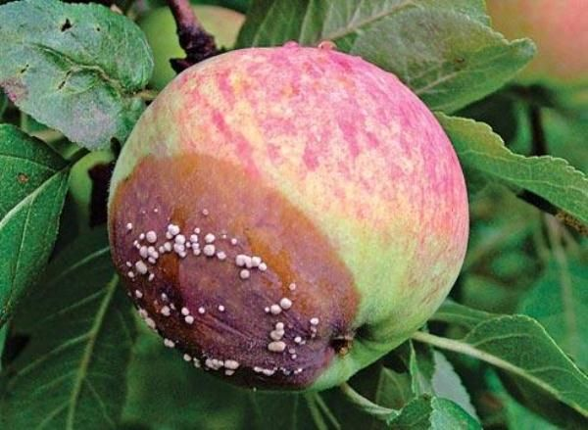
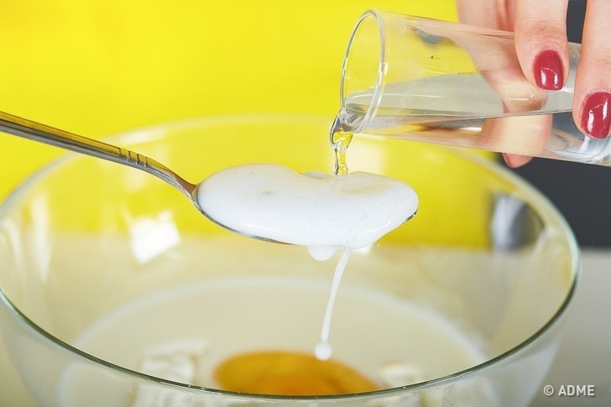
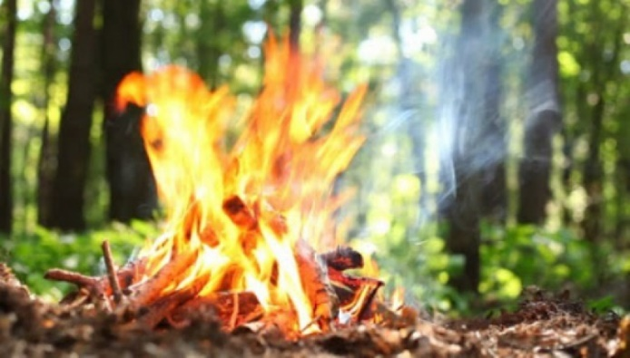
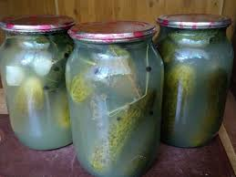
Фізичні та хімічні явища.
Хімічні реакції.

Slide 2
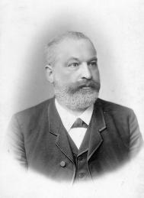
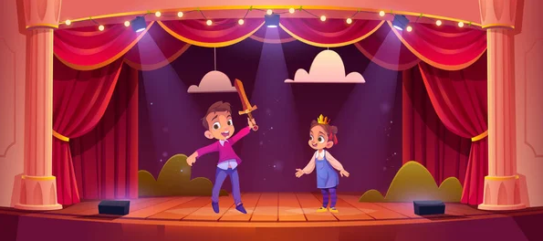
Світ хімічних реакцій подібний до сцени, на якій безперервно грається епізод за епізодом. Акторами на ній є елементи.
Клеменс Вінклер
Fe
Au
Німецький хімік-металург, відкривач хімічного елементу Германію.

Slide 3
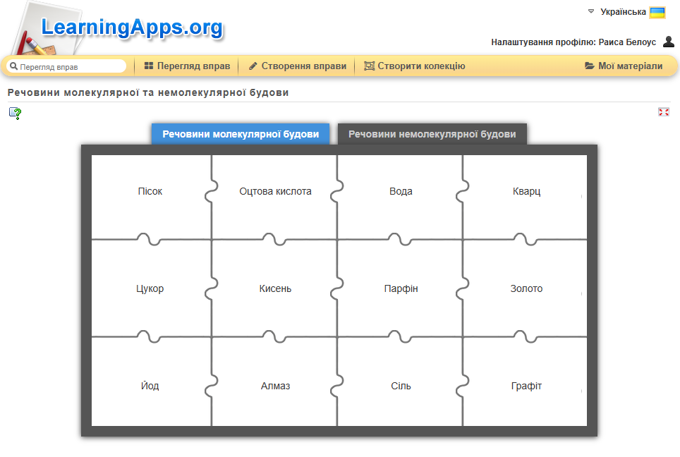
Виконайте вправу за посиланням:
https://learningapps.org/display?v=pizjbtudj24

Slide 4
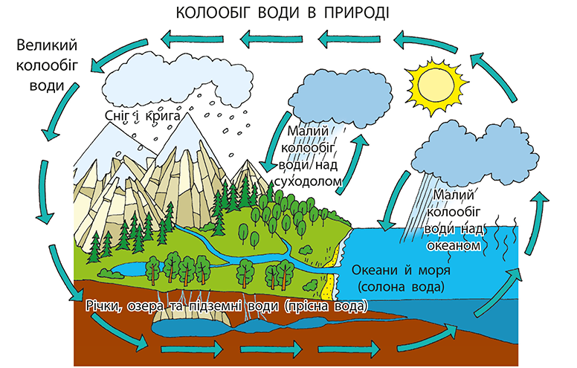
Вода постійно переходить із одного стану до іншого.
Не лише вода, а й інші речовини та тіла постійно зазнають різних змін.

Slide 5
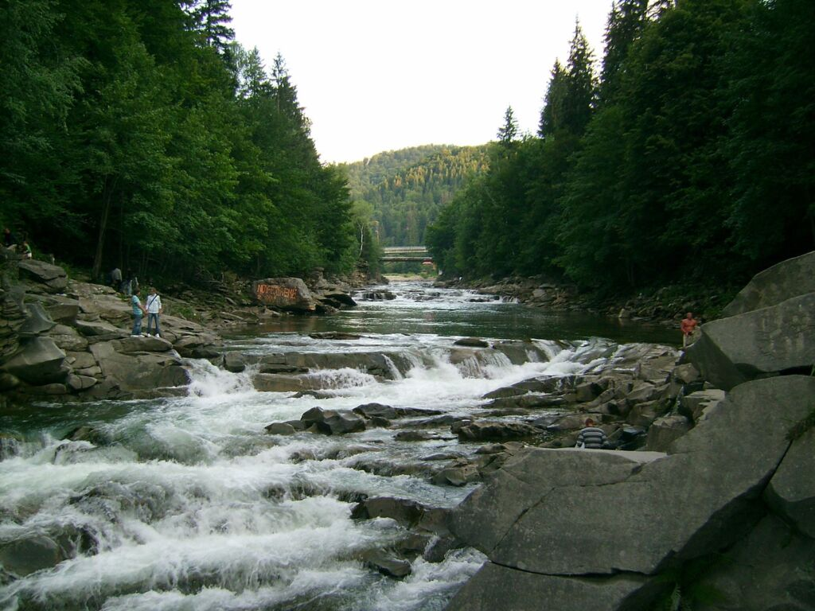
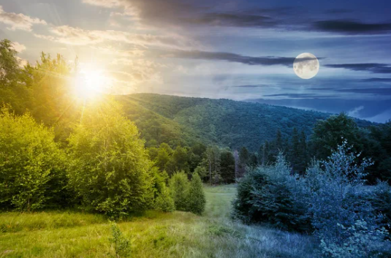
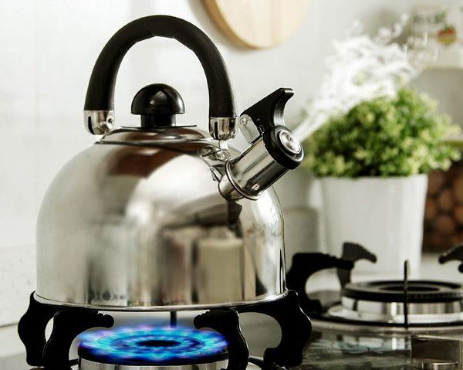
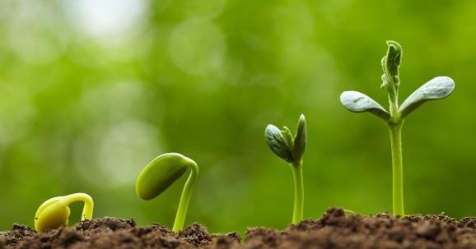
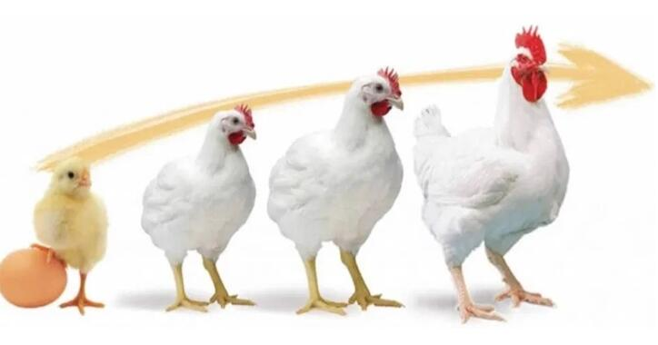
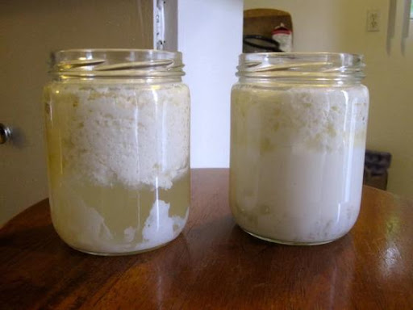
Явища
У навколишньому світі постійно відбуваються зміни.
Приклади змін, що трапляються:
Зміна пір року
Рух води в річці
Зміна дня та ночі
Кипіння води в чайнику
Ріст рослин
Ріст людини
Ріст тварин
Скисання молока

Slide 6
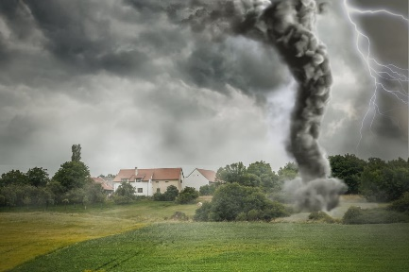
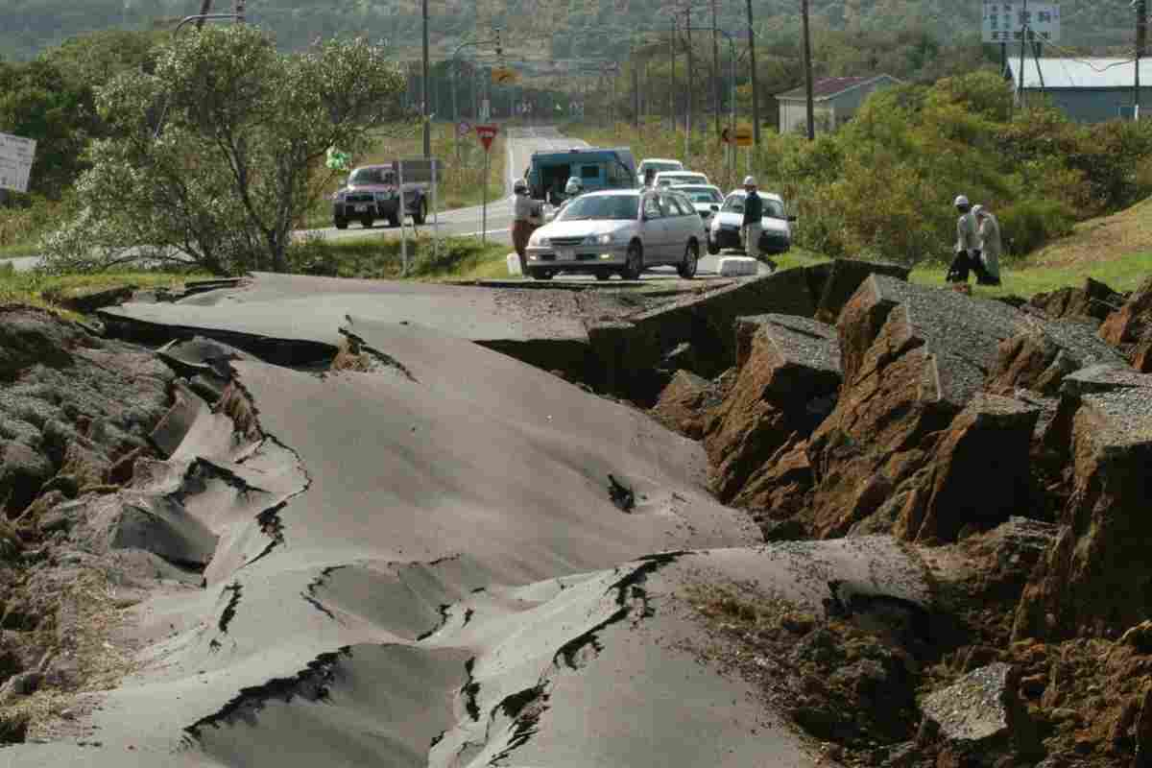
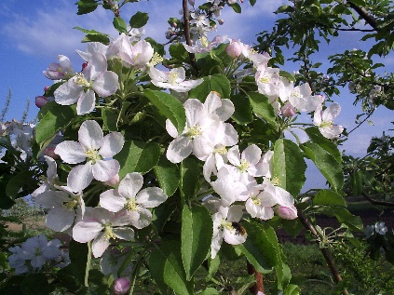
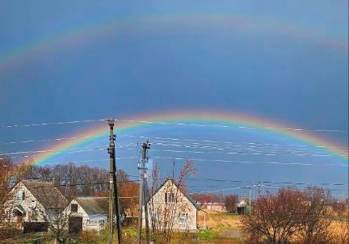
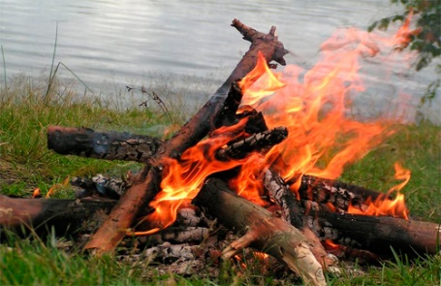
Явища
Зміни, що відбуваються з тілами природи називають явищами.
Залежно від того, у якій сфері життя відбуваються явища, їх можна поділити на:
Атмосферні
Соціальні
Розрізняють явища
Геологічні
Біологічні
Фізичні
Хімічні
Будь-які зміни,
що відбуваються
у світі, називаються явищами.

Slide 7
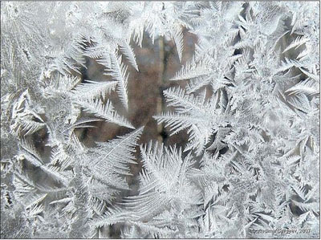
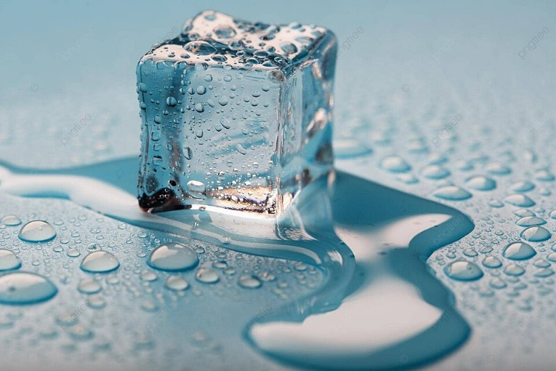
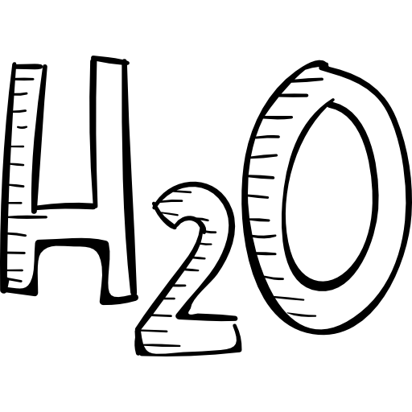
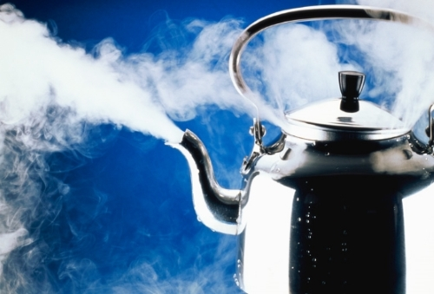
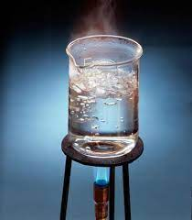
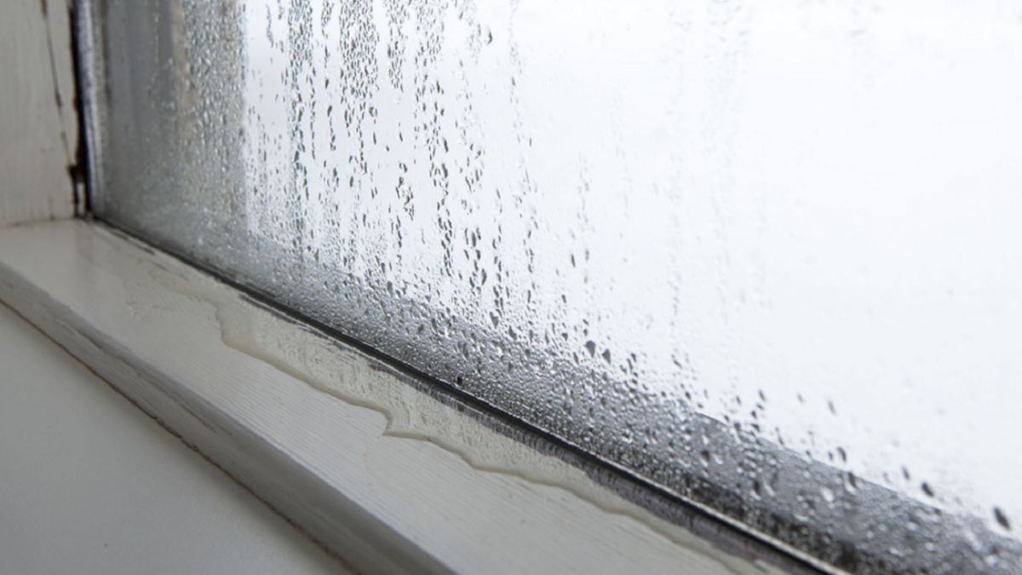
Фізичні явища
При переході з одного агрегатного стану до іншого склад води не змінюється.
Нова речовина не утворюється!!!

Slide 8
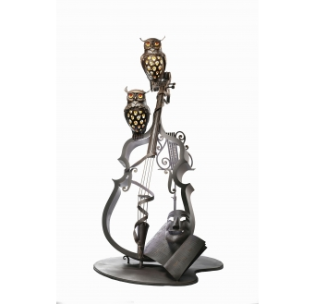
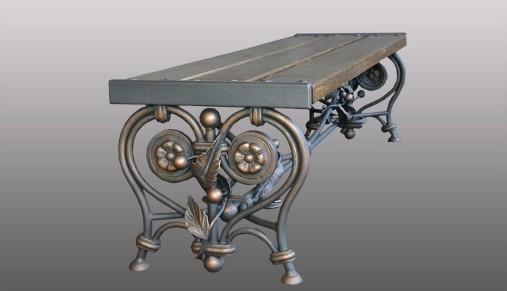
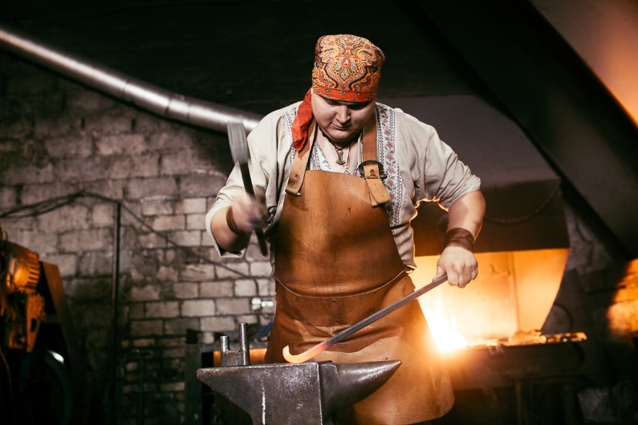
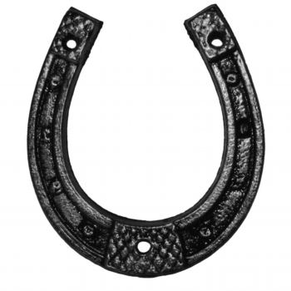
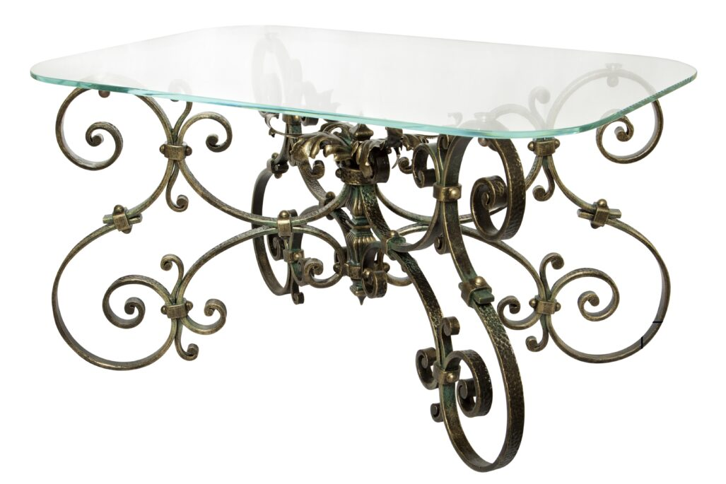
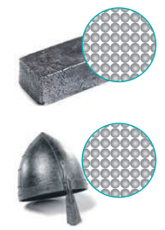
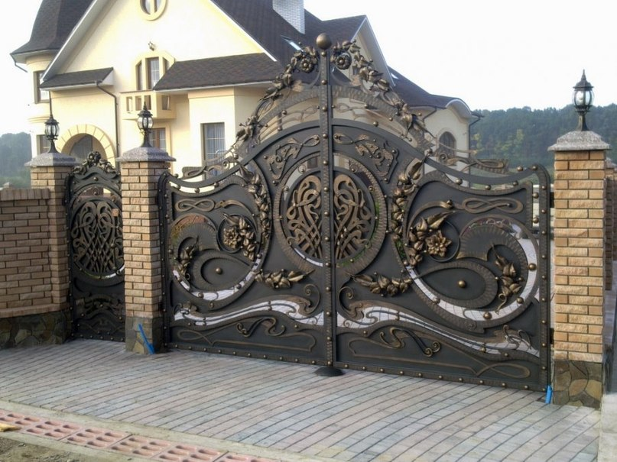
Фізичні явища
Коваль бере залізний брусок, нагріває його, б’є по ньому молотом і в результаті отримує виріб.
Чи змінюється в цьому випадку залізо — речовина, з якої складався брусок? Ні. Під ударами атоми в залізі рухаються, зміщуються, але самі не змінюються. Таке явище належить до фізичних.
Залізний брусок і залізний шолом складаються з однієї речовини — заліза. Тому перетворення бруска на шолом є фізичним
процесом

Slide 9
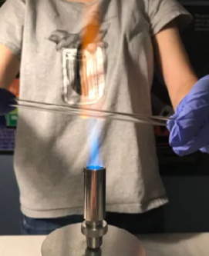
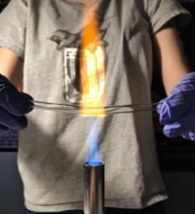
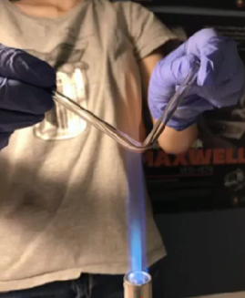
Фізичні явища
Явища, під час яких змінюється форма предмета або агрегатний стан речовини, але не змінюється її склад, називають фізичними.
Під час фізичних явищ частинки в речовині не змінюються, отже, не змінюються й властивості речовин.

Slide 10
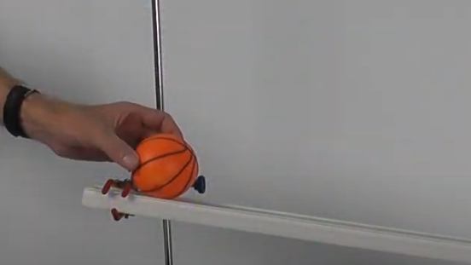
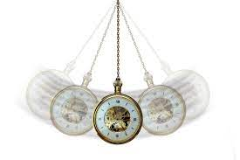
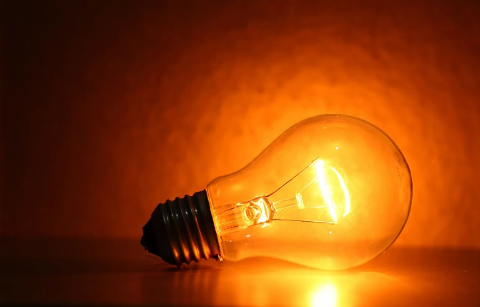
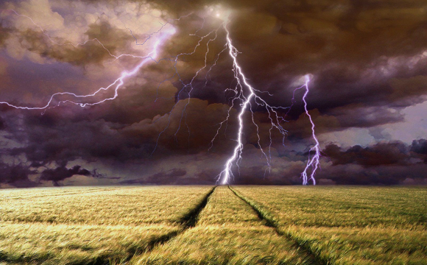
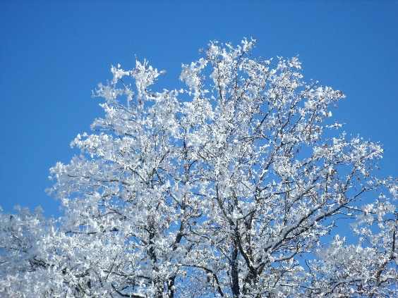
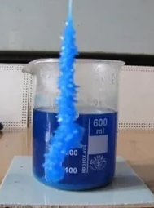
Фізичні явища
Приклади фізичних явищ:
Рух м’яча по похилій площині
Рух маятника
Падіння краплі води
Притягування магнітом
Світіння лампочки
Блискавка
Утворення інею
Кристалізація солі

Slide 11
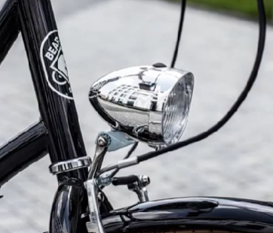
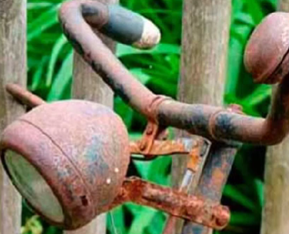
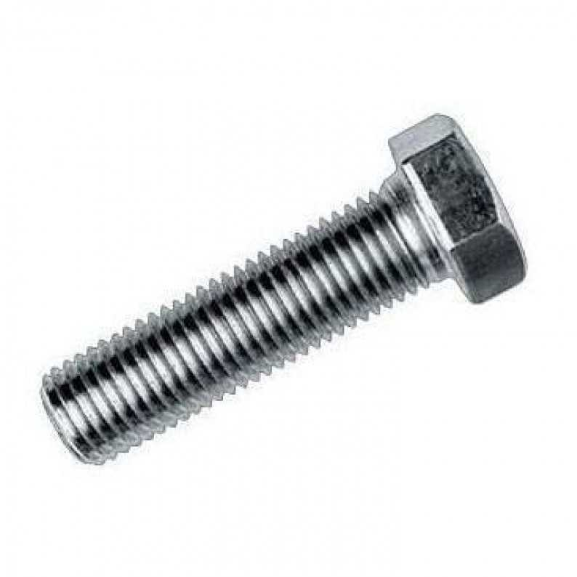
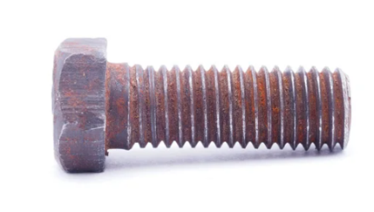
Хімічні явища
Що відбувається з блискучим залізом, якщо воно довго перебуває у вологому повітрі?
Воно іржавіє!
Воно покривається іржею – рудим або бурим нальотом, який можна легко зішкребти ножем. Цей наліт зовсім не схожий на залізо ні кольором, ні щільністю. Він є сумішшю інших речовин, утворених атомами Феруму, Оксигену та Гідрогену.
У результаті іржавіння речовина залізо перетворюється на інші, зовсім не схожі на неї речовини.

Slide 12
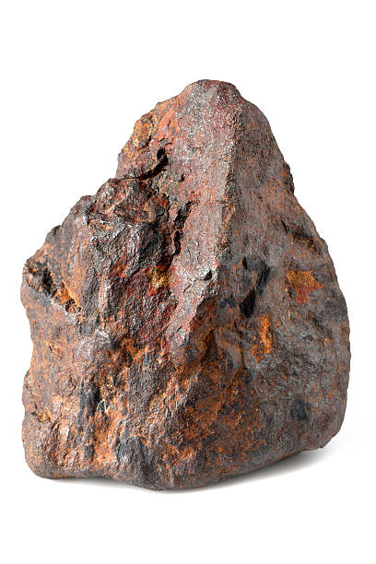
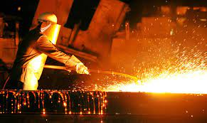
Хімічні явища
А що робить металург?
Він бере залізну руду й перетворює її на блискучі бруски заліза. Чи змінилася при цьому речовина?
Залізна руда — це бурий порошок або каміння, що не проводить електричний струм і легко розсипається від удару молотком.
Залізо має металічний блиск, добре проводить електричний струм, від удару не розсипається, а розплющується.
Отже, залізна руда й брусок заліза складаються з різних речовин, які мають різні властивості. На відміну від коваля, металург перетворив залізну руду на залізо. Такий процес є хімічним.

Slide 13
Хімічні явища
Явища, під час яких одні речовини перетворюються на інші, називають хімічними.
Під час хімічних явищ речовини можуть обмінюватися атомами або йонами, молекули можуть сполучатися або «передавати» атоми одна одній.
Під час хімічних реакцій молекули руйнуються, а атоми – зберігаються!

Slide 14
Хімічні явища
Під час хімічних явищ утворюються інші речовини з іншими властивостями.

Slide 15
Хімічні явища

Slide 16
Хімічні явища
Приклади хімічних явищ:
Горіння природного газу
Згіркнення вершкового
масла
Скисання молока
Корозія металів
Бродіння
Фотосинтез
Гниття
Гасіння вапна
Гасіння соди оцтом
Дихання

Slide 17
Хімічні явища
Часто замість слів «хімічне явище» кажуть хімічний процес або хімічна реакція.
Речовини, що беруть участь у хімічних реакціях, називають реагентами (вихідними речовинами).
Речовини, які утворюються внаслідок хімічних реакцій, називають продуктами реакцій (кінцевими речовинами).
Реагенти
Продукти реакції
Реагенти
Продукти реакції
Хімічні реакції завжди супроводжуються фізичними ефектами, що називаються ознаками хімічної реакції.

Slide 18
Хімічні явища
У хімічних явищах виявляються хімічні властивості речовин — їхня здатність змінюватися під упливом різних умов і реагувати з іншими речовинами. Описати хімічні властивості речовини — означає вказати, з якими речовинами і за яких умов вона може реагувати. Дослідження хімічних властивостей речовин — одне із завдань хімії.

Slide 19
Фізичні явища, що супроводжують хімічні реакції.
Дуже часто хімічні та фізичні явища відбуваються одночасно.
Під час горіння свічки парафін спочатку плавиться й випаровується (фізичні явища), а потім випари парафіну починають горіти (хімічне явище).
Як відрізнити хімічні явища від фізичних?

Slide 20
Фізичні явища, що супроводжують хімічні реакції.
Можна сказати, що якщо молекули речовини змінилися, то явище належить до хімічних, а якщо не змінилися — до фізичних. Але молекули надзвичайно складно побачити.
+ = +

Slide 21
Фізичні явища, що супроводжують хімічні реакції.
Оскільки в процесі хімічної реакції утворюються нові речовини з новими властивостями, то про перебіг реакції свідчить зміна фізичних властивостей реагуючих речовин.
Якщо поставити молоко в тепле місце, то через певний час воно перетвориться на кисляк. Під час скисання молока з молочного цукру утворюється молочна кислота. Про перебіг реакцій можна робити висновок за зміною смаку.
Квашені овочі за смаком, кольором і запахом відрізняються від свіжих. Це означає, що під час квашення відбулися певні хімічні реакції.

Slide 22
Перегляньте відео за посиланням:
https://www.youtube.com/watch?v=oPM4Ae3Ce68&ab_channel=%D0%A5%D1%96%D0%BC%D1%96%D1%8F%D0%BD%D0%B0%D1%88%D0%B2%D0%B8%D0%B4%D0%BA%D0%BE%D1%80%D1%83%D1%87

Slide 23
Фізичні явища, що супроводжують хімічні реакції.
Зміна забарвлення, утворення осаду.

Slide 24
Фізичні явища, що супроводжують хімічні реакції.
Зникнення осаду.

Slide 25
Перегляньте відео за посиланням:
https://www.youtube.com/watch?v=3Y6qlDJ11nU&ab_channel=%D0%A5%D1%96%D0%BC%D1%96%D1%8F%D0%BD%D0%B0%D1%88%D0%B2%D0%B8%D0%B4%D0%BA%D0%BE%D1%80%D1%83%D1%87

Slide 26
Фізичні явища, що супроводжують хімічні реакції.
Виділення газу.

Slide 27
Фізичні явища, що супроводжують хімічні реакції.
Випромінювання світла, виділення теплоти.

Slide 28
Фізичні явища, що супроводжують хімічні реакції.
Нагрівання цукру
Зміна кольору, виділення газу, поява запаху (карамелі).

Slide 29
Фізичні явища, що супроводжують хімічні реакції.
Ознаки хімічних реакцій:
Утворення або поглинання газу
Утворення або зникнення осаду
Зміна смаку
Зміна кольору
Виділення або поглинання теплоти (нагрівання або охолодження суміші)
Випромінювання або поглинання світла
Зміна запаху

Slide 30
Умови перебігу хімічних реакцій.
Для перебігу хімічних реакцій необхідні певні умови. Насамперед речовини слід перемішати.
Але не завжди хімічна реакція починається відразу після перемішування речовин. Для здійснення багатьох хімічних реакцій потрібне постійне нагрівання або охолодження.

Slide 31
Умови перебігу хімічних реакцій.
Деякі реакції відбуваються під дією світла або електричного струму.
Відомі нестійкі речовини, які розкладаються від тертя або удару. Умови, необхідні для перебігу різних реакцій, дуже різноманітні. Багато реакцій відбуваються за будь-яких умов, а деякі відбуваються лише за відповідних умов, які описані в хімічній літературі.

Slide 32
Групова робота
Група 1
Група 2
https://www.youtube.com/watch?v=nTNdaFRlP0A&ab_channel=%D0%A5%D1%96%D0%BC%D1%96%D1%87%D0%BD%D0%B8%D0%B9%D0%A4%D0%B0%D0%BA%D1%83%D0%BB%D1%8C%D1%82%D0%B5%D1%82%D0%9A%D0%9D%D0%A3%D1%96%D0%BC%D0%B5%D0%BD%D1%96%D0%A2%D0%B0%D1%80%D0%B0%D1%81%D0%B0%D0%A8%D0%B5%D0%B2%D1%87%D0%B5%D0%BD%D0%BA%D0%B0
https://www.youtube.com/watch?v=YyAxBZQjO0k&ab_channel=%D0%A5%D1%96%D0%BC%D1%96%D1%87%D0%BD%D0%B8%D0%B9%D0%A4%D0%B0%D0%BA%D1%83%D0%BB%D1%8C%D1%82%D0%B5%D1%82%D0%9A%D0%9D%D0%A3%D1%96%D0%BC%D0%B5%D0%BD%D1%96%D0%A2%D0%B0%D1%80%D0%B0%D1%81%D0%B0%D0%A8%D0%B5%D0%B2%D1%87%D0%B5%D0%BD%D0%BA%D0%B0
Перегляньте дослід. Запишіть ознаки хімічних реакцій, що спостерігали.

Slide 33
Хімічні реакції

Slide 34
https://naurok.com.ua/test/fizichni-ta-himichni-yavischa-3063631.html
Колективне виконання тесту

Slide 35
Розвинуте суспільство перестало задовольнятись вогнищем первісної людини. Почали виникати виробництва скла, металів, мила, гончарних виробів, фарб, хліба. Тут вже використовується набір хімічних реакцій, внаслідок яких в атмосферу викидається цілий букет газоподібних забруднювачів.
Далі небачений розмах хімізації виробництва став одним із факторів загрозливого забруднення природного середовища та виснаження природних ресурсів. Природа стала не тільки невичерпним джерелом ресурсів, які задовольняють потреби людини, а й бездонним колодязем для відходів її діяльності.
На початку своєї “хімічної діяльності” людина обмежувалась лише одержанням тепла (для приготування їжі, зігрівання). Тодішні вироби не були результатом хімічного перетворення: прикріплені до палиць камені, або й навіть просто палиця ставала знаряддям захисту, нападу , а також сільськогосподарським знаряддям; з дерева будувались примітивні човни або житла, шкіра тварин або шерсть овець замінювала одяг. Отже, в ті давні часи на предмет здійснювали лише фізичний вплив або використовували його безпосередньо.

Slide 36
Що ми можемо зробити для захисту навколишнього середовища?

Slide 37
Попрацюйте вдома!
Опрацюйте §15
Пройдіть тест «Фізичні та хімічні явища. Хімічні реакції.» за посиланням:
https://vseosvita.ua/test/fizychni-ta-khimichni-iavyshcha-khimichni-reaktsii-4761391.html

